Slide 1
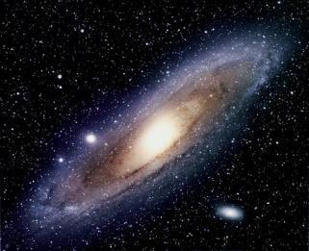
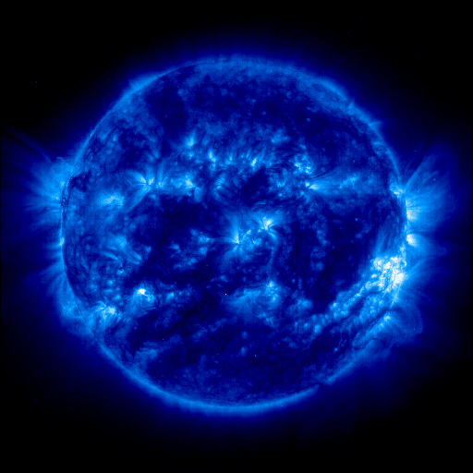
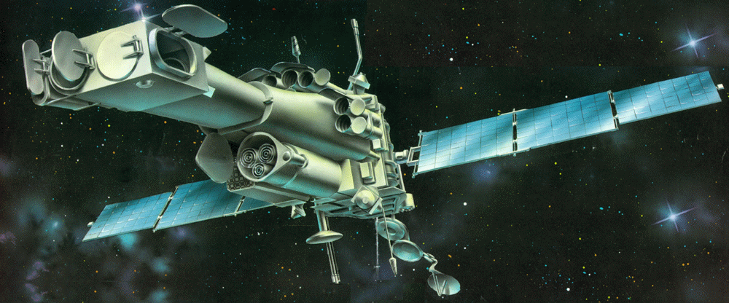
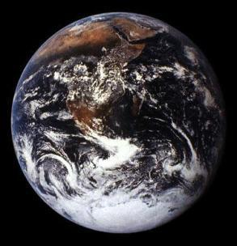
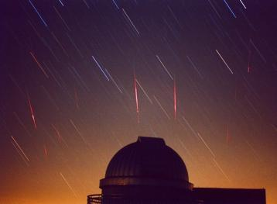
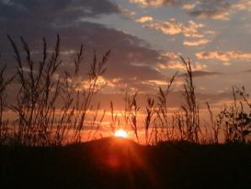
ПРЕДМЕТ АСТРОНОМИИ

Slide 2
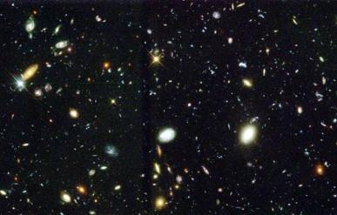
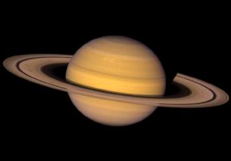
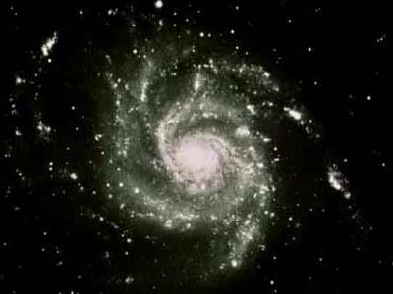
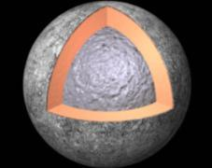
Астрономия изучает строение Вселенной, движение небесных тел, их природу, происхождение и развитие.
По-гречески "астрон" - светило, "номос" - закон.

Slide 3
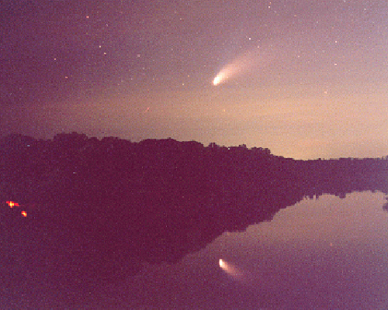
Наблюдения – основной источник информации о небесных телах, процессах и явлениях, происходящих во Вселенной.
На небе человек наблюдал множество астрономических явлений:
Метеоры
Кометы

Slide 4
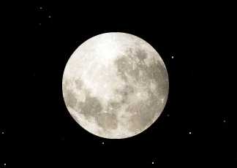
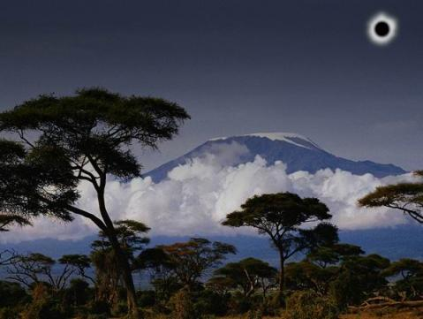
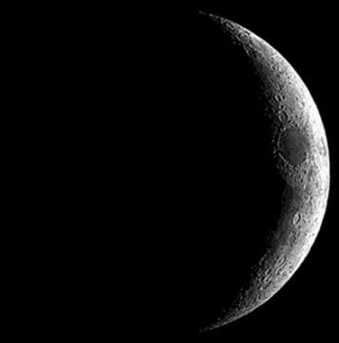
Лунные затмения
Солнечные затмения
Восход и закат Солнца
Фазы Луны

Slide 5
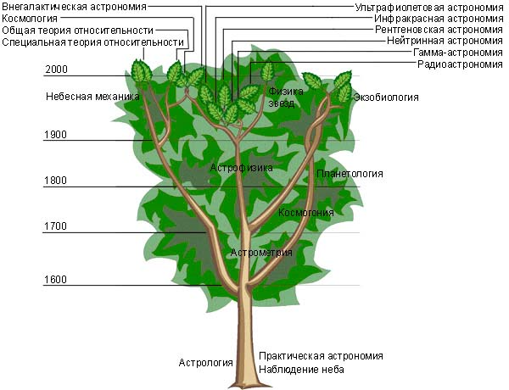
Историю астрономии можно разделить на три периода:
древнейший,
классический,
современный.
Древо астрономических знаний

Slide 6
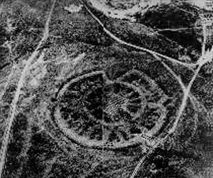
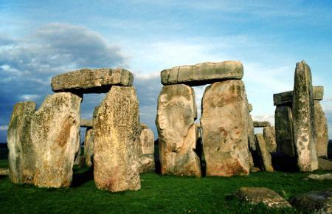
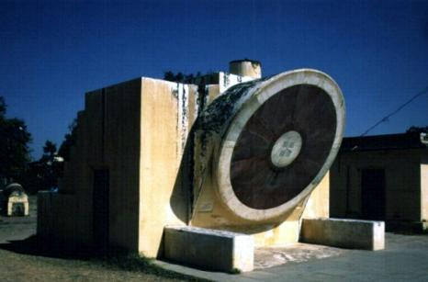
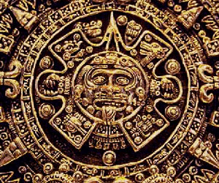
Астрономия – древнейшая наука.
Систематические астрономические наблюдения проводились тысячи лет тому назад.
Мегалиты древности
Древняя обсерватория Стоунхендж
Солнечный камень ацтеков
Солнечная обсерватория в Дели

Slide 7
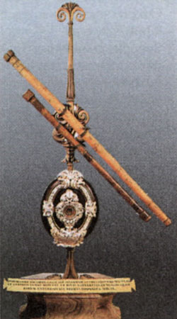
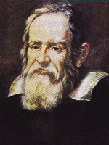
Телескоп Галилея
Два телескопа Галилея в Музеи истории науки, (Флоренция)
ГАЛИЛЕЙ Галилео (1564–1642),
итальянский ученый, в 1609 году
построил первый телескоп

Slide 8
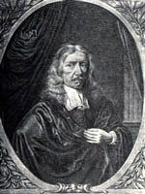
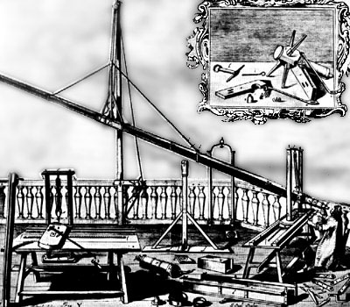
Телескоп Гевелия
ГЕВЕЛИЙ Ян (1611–87),
польский астроном
Телескоп Гевелия имел длину 50 м и подвешивался системой канатов на столбе

Slide 9
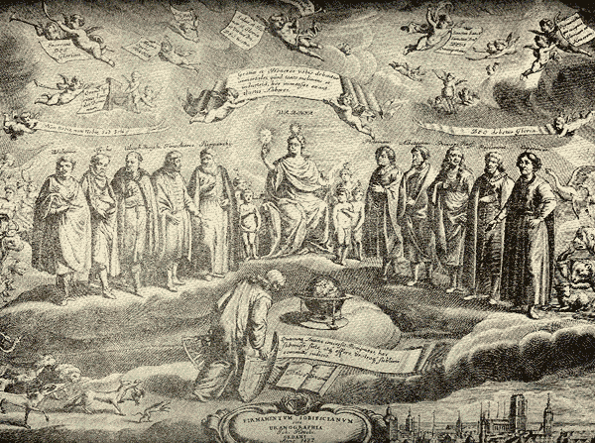
В древнегреческой мифологии одна из девяти муз,
Урания, считалась покровительницей астрономии
Аллегория Яна Гевелия изображает музу Уранию, которая в руках держит Солнце и Луну, а на голове у нее сверкает корона в виде звезды. Урания окружена нимфами, изображающими пять ярких планет, слева Венеру и Меркурий (внутренние планеты), справа – Марс, Юпитер и Сатурн (внешние планеты).

Slide 10
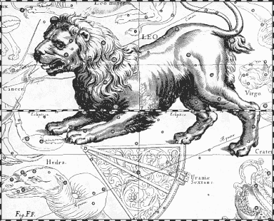
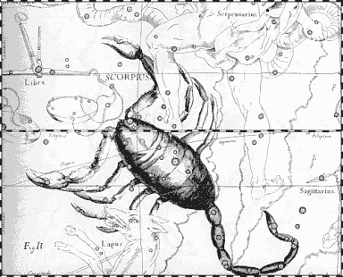
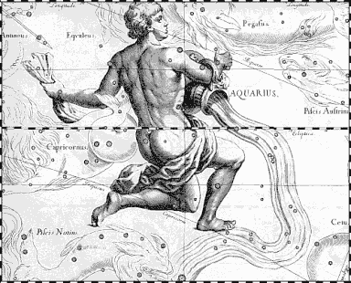
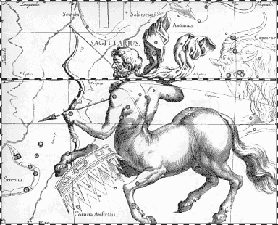
Изображение созвездий из атласа Гевелия
Созвездие Льва
Созвездие Скорпиона
Созвездие Водолея
Созвездие Стрельца

Slide 11
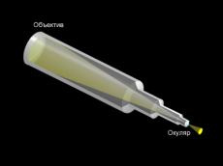
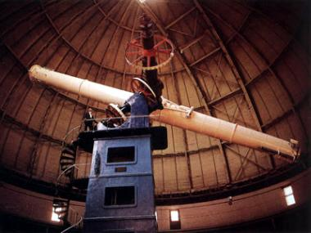
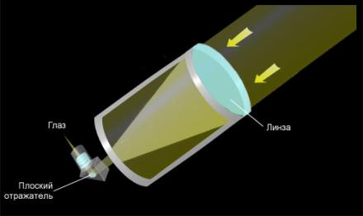
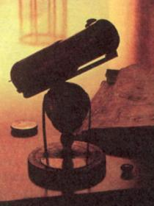
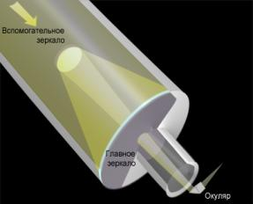
Принципиальная схема телескопа
Устройство телескопа-рефрактора
Устройство телескопа-рефлектора
Первый в мире телескоп-рефлектор

Slide 12
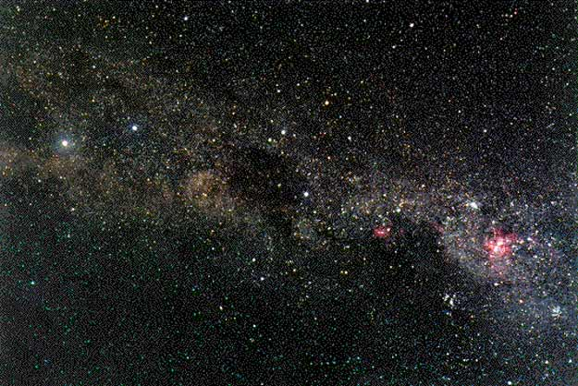
Южная часть Млечного Пути

Slide 13
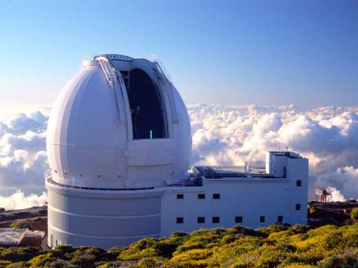
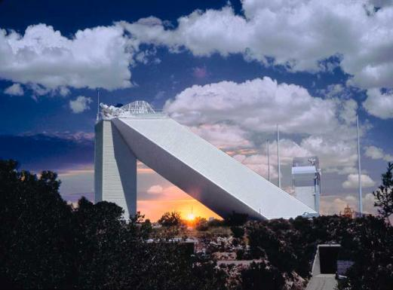
Наблюдения – основной источник информации о небесных телах, процессах и явлениях, происходящих во Вселенной
Башня 4,2-метрового телескопа
им. В.Гершеля на о. Пальма
Солнечный телескоп
МакМас-Пирс

Slide 14
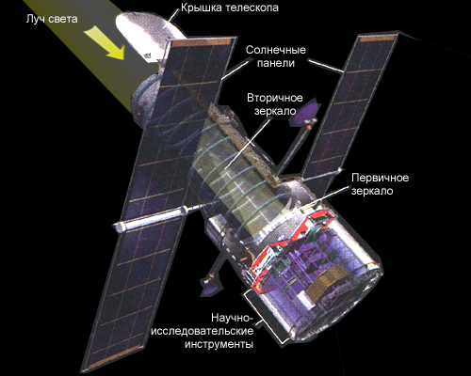
Кроме видимого света космические объекты излучают весь спектр электромагнитных волн. Значительная часть невидимого излучения поглощается атмосферой Земли.
Для исследования в инфракрасном, рентгеновском и гамма-диапазонах запускают специальные автоматические обсерватории.
Принципиальная схема
телескопа имени Хаббла

Slide 15
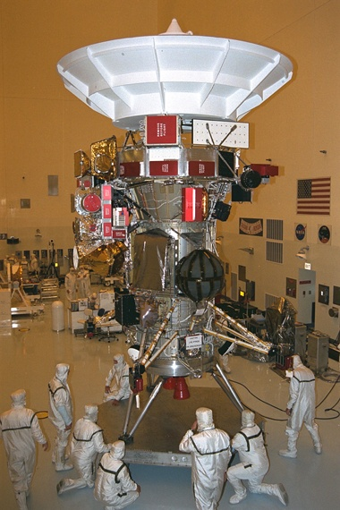
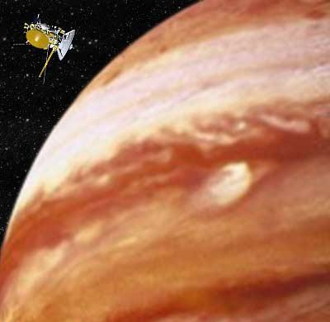
В последние десятилетия благодаря приборам, установленным на АМС, удалось непосредственно изучить лунный грунт, исследовать межпланетную среду, зондировать атмосферы планет

Slide 16
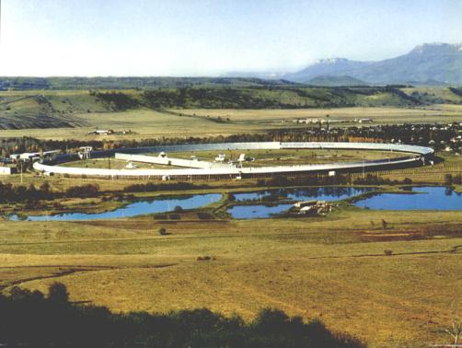
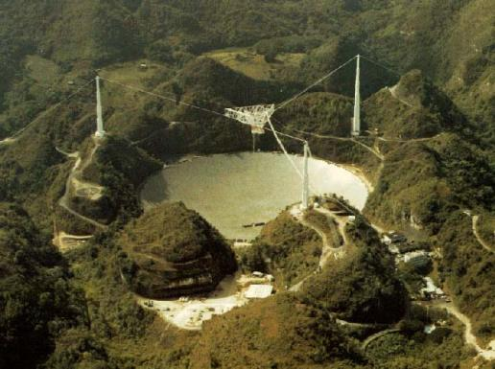
Для приема космического радиоизлучения
предназначены радиотелескопы
Радиотелескоп "РАТАН-600"
Российской Академии наук
Радиотелескоп диаметром 305 м
в Аресибо (о. Пуэрто-Рико)

Slide 17
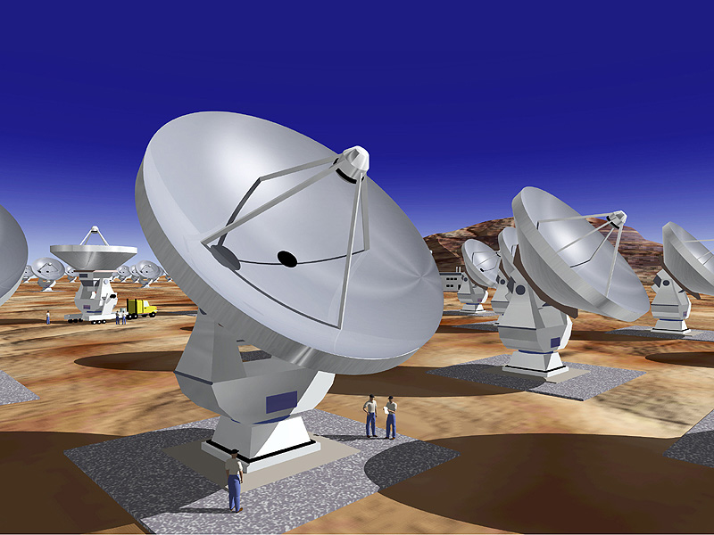
Используя системы далеко расставленных антенн – радиоинтерферометры, получают разрешение даже более высокое, чем у оптических телескопов
ALMA (Atacama Large Millimeter Array), 64-антенный радиотелескоп
миллиметрового диапазона в пустыне Атакама (Чили).

Slide 18
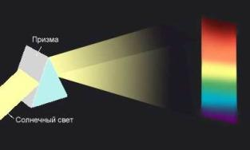
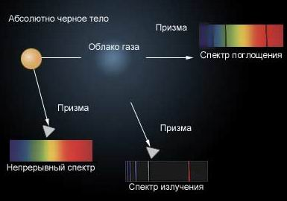
Анализ спектров небесных тел – основной метод изучения физической природы космических объектов
Призма
как спектральный прибор
Излучение звезды, проходя через облако газа, приобретает темные линии (линии поглощения) в своем спектре

Slide 19
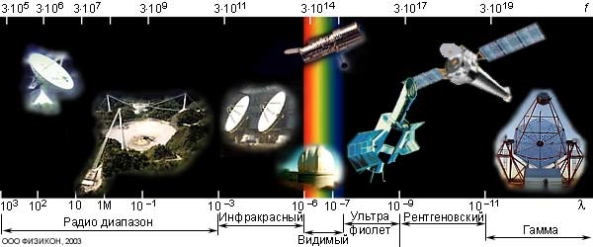
Астрономия – всеволновая наука

Slide 20
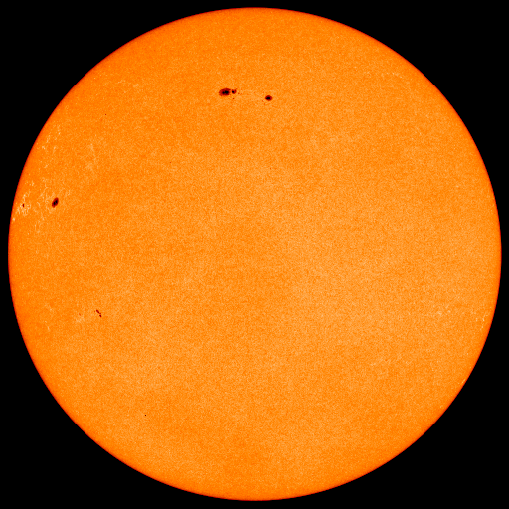
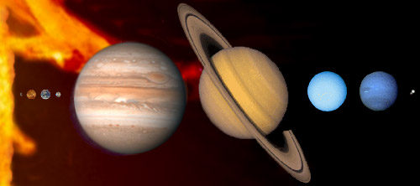
Солнце – наша звезда
Солнце и движущиеся вокруг него планеты образуют Солнечную систему

Slide 21
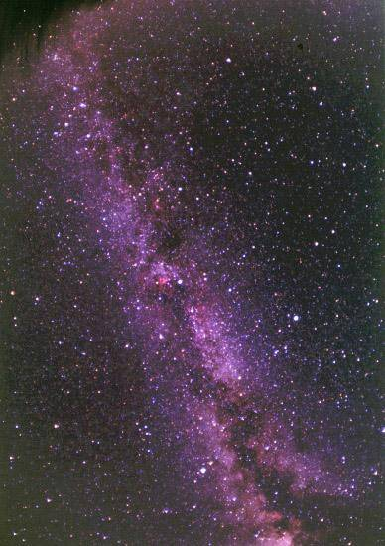
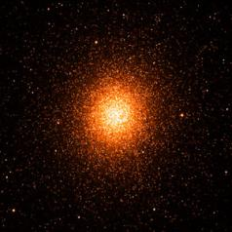
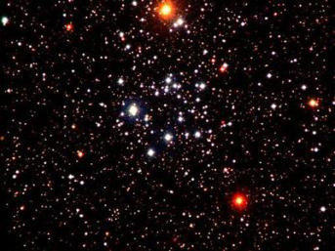
В нашей Галактике много таких звезд, как Солнце.
В темную безлунную ночь вдали от городских огней хорошо видна широкая полоса Млечного Пути
В состав нашей Галактики входят шаровые и рассеянные звездные скопления

Slide 22
Во Вселенной множество галактик
Большое Магелланово Облако
Галактика М31
Галактика M101
Галактика М32

